Slide 1
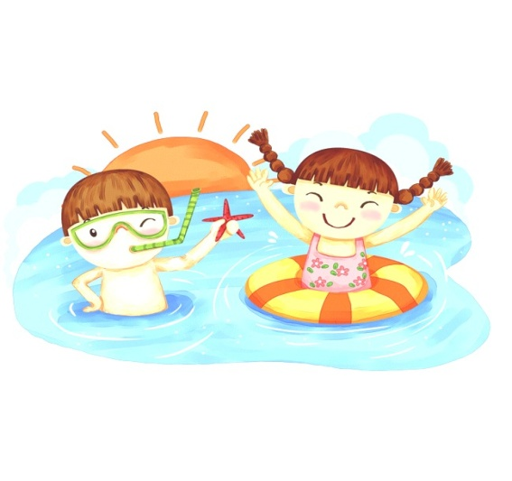
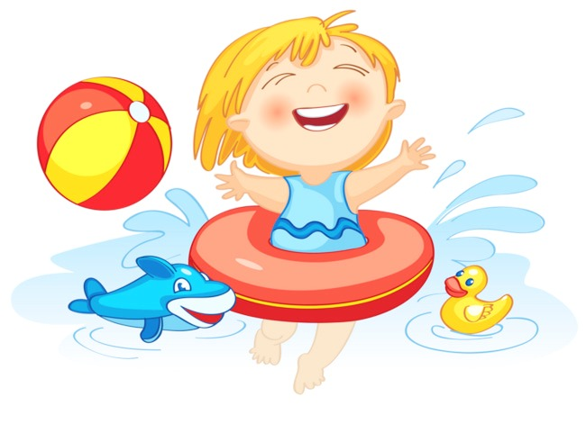

Желаем Вам хорошего отдыха! Берегите себя и своих детей!
Безопасность на воде для детей и их родителей
Всегда помни и соблюдай правила безопасности на воде и учи этому своих детей и товарищей!
Безопасность в данном случае не признак трусости, а осторожность разумных людей! Не поддавайтесь провокации и глупости и не делайте неправильные поступки из-за того что все так делают.

Slide 2
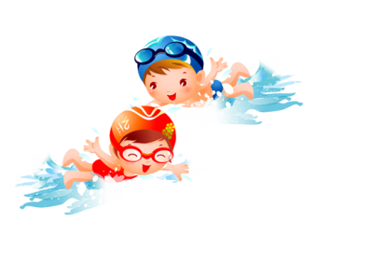
Вода – опасная для людей стихия.
Даже спокойная водная гладь, несмотря на кажущуюся безопасность, таит в себе угрозы. Причём неприятности обычно случаются не с теми детьми, которые не умеют плавать, поскольку они обычно не заходят в воду глубже, чем по пояс, а с тем, кто считает себя отличными пловцами. Ребёнок дошкольного и младшего школьного возраста всегда должен купаться под присмотром взрослых! Более взрослые дети подросткового возраста, если и идут сами к водоёму, то должны плавать только в специально отведённых для этого местах с безопасным проверенным дном, при отсутствии глубоких ям, сильного течения, водоворотов или больших волн. Многие несчастные случаи происходят именно из-за купания в запрещённых местах.
Достаточно взрослые дети уже должны знать не только правила поведения на воде и уметь плавать, но и обладать навыками поведения в критических ситуациях.
Что нужно знать родителям про безопасность детей на воде:
Купаться можно через полтора часа после еды;
Если температура воды менее +16С, то купаться не рекомендуется вообще, так как от холода могут начаться судороги или может произойти потеря сознания;
При температуре воды от +17 до +19С и температуре воздуха +25С, в воде не следует находиться более 10-15 минут;
Плавать нужно только в специально оборудованных для этого безопасных местах (если вы решили поплавать, находясь в местах дикой природы, то выбирайте место с чистой водой, глубиной до 2х метров, с ровным гравийным или песчаным дном, где течение воды слабое, т.е не превышает 0,5 м/с);
Всегда следите за купающимися детьми;
Если вы находитесь в нетрезвом состоянии, то не пускайте детей в воду, они, оставшись без присмотра, могут попасть в беду.
Основные правила безопасности детей на воде:
Запрещено заплывать за буйки, а если их нет, то слишком далеко от берега;
Нельзя близко подплывать к судам;
Нельзя прыгать в воду с лодок, причалов, мостов и других, не предназначенных для этого мест;
Нельзя прыгать в воду в местах, где мелко или незнакомое дно;
Нельзя после перегрева на солнце или долгого бега резко прыгать в холодную воду, это может вызвать шок и потерю сознания или остановку сердца. Предварительно нужно сполоснуться водой;
Нельзя купаться в шторм и при сильных волнах;
Нельзя купаться в водоёмах, берег которых обложен большими камнями или бетонными плитами, они покрываются мхом, становятся скользкими и по ним опасно и трудно выбираться;
Надувные матрасы и круги предназначены для плавания только вблизи берега;
Нельзя играть в воде в игры связанные с захватыванием соперника и удержанием его под водой, находящийся в таком положении человек может захлебнуться и потерять сознание.
Техника безопасности на воде для детей:
Не поддаваться панике! (часто люди тонут из-за того, что поддаются панике и не умеют контролировать своё тело. Научите детей отдыхать на воде, это поможет восстановить силы);
Как избавиться от судороги? (если ты чувствуешь, что мышцу свела судорога, нужно немедленно выйти из воды. Если вы находитесь не у берега и доплыть быстро не удастся, то необходимо уколоть мышцу которую свела судорога чем-то острым. Также можно перевернуться на спину, отдохнуть и плыть какое-то время на спине. Если судорога свела руку, резко сожмите её в кулак, а затем резким движением выбросить руку вперёд. При судороге икорноножной мышцы необходимо принять согнутое положение и потянуть стопу двумя руками на себя. При судороге мышцы бедра необходимо обхватить руками ладыжку ноги с наружной стороны и с силой потянуть её назад к спине).
Спасение утопающих (тонущий человек практически никогда не кричит, как показывают в фильмах, потому что у него нет сил кричать, от борется за глоток воздуха. Если вы видите человека у которого выпучены глаза, от то погружается в воду, то слегка выныривает, движения его беспорядочны, он барахтается и пытается двигаться к берегу – скорее всего этот человек тонет и ему нужна помощь! Спасать человека лучше всего используя любое плавсредство (круг, шина, матрас). Если тонет человек крупнее вас, то спасать его самостоятельно и без помощи плавсредств опасно, ты вряд ли вытащишь и скорее всего в панике тонущий человек потащит под воду и тебя. Утонувшего человека можно спасти в течении 6-7 минут. Адекватно реагирующего человека нужно брать на спину и плыть к берегу брасом, неадекватно реагирующего брать со спину сзади , главное чтобы его голова находилась над водой и грести к берегу. Если человек без сознания, то его нужно взять за подбородок, так чтобы лицо было над водой и в таком положении плыть к берегу.)

